Slide 1
Sociální psychologie Historie lidské komunikace
Mgr. Jan Krása, Ph.D., Katedra psychologie, Pedagogická fakulta, MU

Slide 2
Dotaz na minulou přednášku

Slide 3
Vývoj komunikačních systémů
Druhy komunikace (hrubé rozdělení):
1. neverbální – vizika, mimika, posturologie…
2. verbální – řeč, písmo, kódy
3. pomocí artefaktů – ozdoby, prestižní předměty, oděv, uniformy atd.
4. pomocí médií – kniha, rádio, televize, internet, obrazy, tanec, hudba atd.

Slide 4
Vývoj komunikace
Komunikace se rozvíjela pravděpodobně v tomto sledu:
1. (Komunikace mezibuněčná)
2. Komunikace mezi samotářskými tvory
3. Komunikace v nehierarchických skupinách (např. ryby)
4. Komunikace v hierarchických skupinách 1 (u sociálního hmyzu)
5. Komunikace v hierarchických skupinách 2 (savci)
6. Proto-jazyk prvních hominidů (nápodoba světa, pidžiny)
7. Jazyk moderního člověka, který dokáže napodobit svět (vytváří konceptuální systémy, má metakognitivní fci)
Každá ze jmenovaných úrovní naplňuje specifické funkce, jejichž počet s každou úrovní narůstá.
Všimněte si, že funkce z nižších úrovní jsou (nutně!) realizovány i ve vyšších úrovních komunikace: např. prosexuální komunikace samotářských tvorů je začleněna také do lidské verbální komunikace.

Slide 5
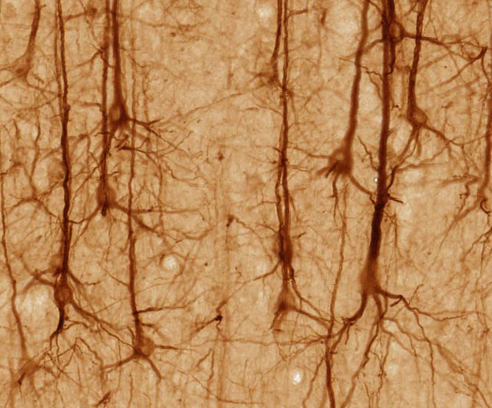
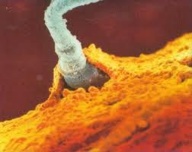
Vývoj komunikace
1. Komunikace mezibuněčná
1.1 Komunikace genetická - několik druhů: pohlavní splynutí haploidních buněk (živočichové i rostliny), virová „infekce“, konjugace prvoků a baktérií.
1.2 Mezibuněčná komunikace - mezi stejnými i mezi odlišnými druhy buněk stejného organismu (komunikace mezi neurony a hormonální komunikace)
1.3 Mezibuněčná komunikace mezi odlišnými organismy (např. mykorhiza stromů a hub).

Slide 6
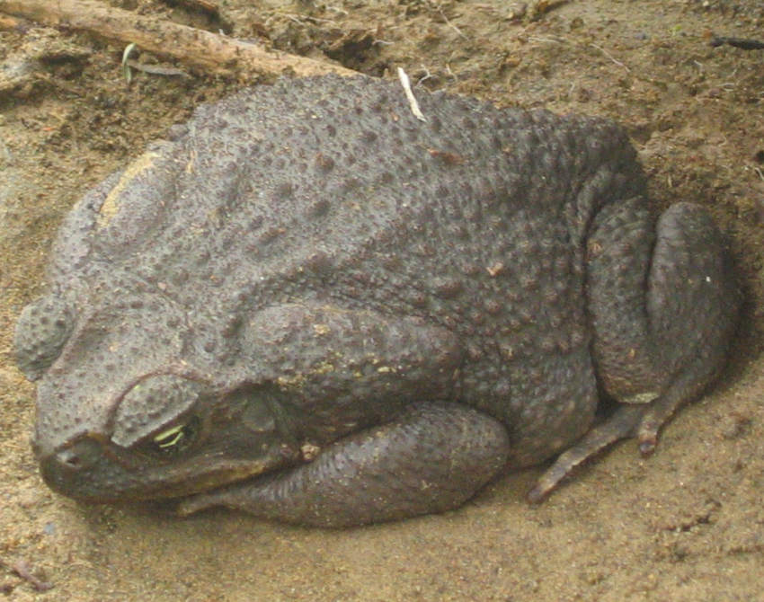
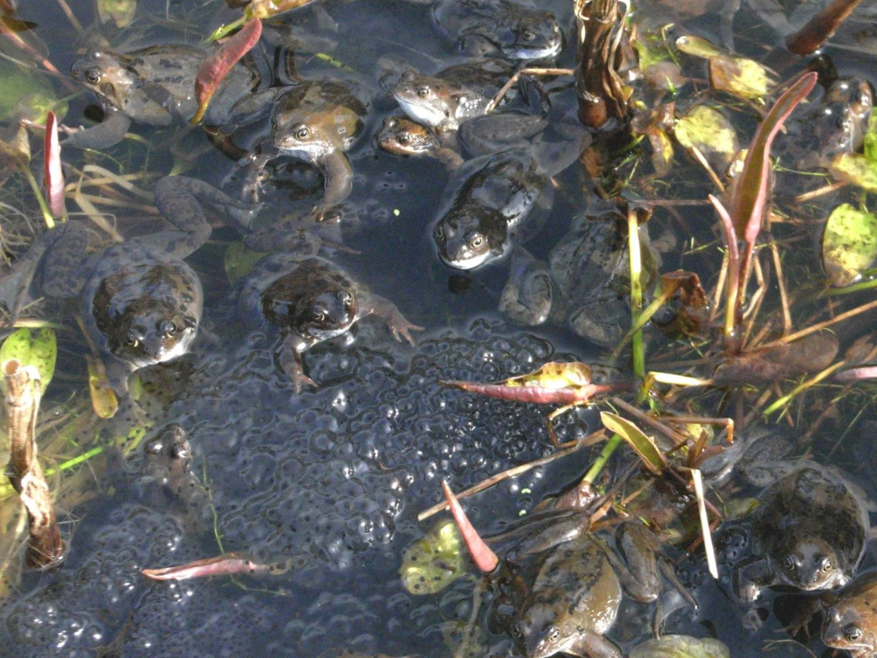
Komunikace nesociálních tvorů
2. Komunikace mezi samotářskými tvory
Mezi velmi primitivními nebo dravými organismy. Jejich vzájemná komunikace vychází především z potřeby rozmnožování (prosexuální komunikace).
Je velice jednoduchá (asi typu: „Héj, já jsem zde!“ nebo „Héj, můj orgán na vydávání signálů je takhle velký!“). Může probíhat v jakémkoli smyslovém kanále (srov. žába, cvrček, světluška, můry atd.)
(Srov. nediferencovanost u klaksonu auta, zvonku u kola apod.)
U člověka: souboje o partner/ky (bitky, tance, sebedekorace, prestižní předměty…)

Slide 7
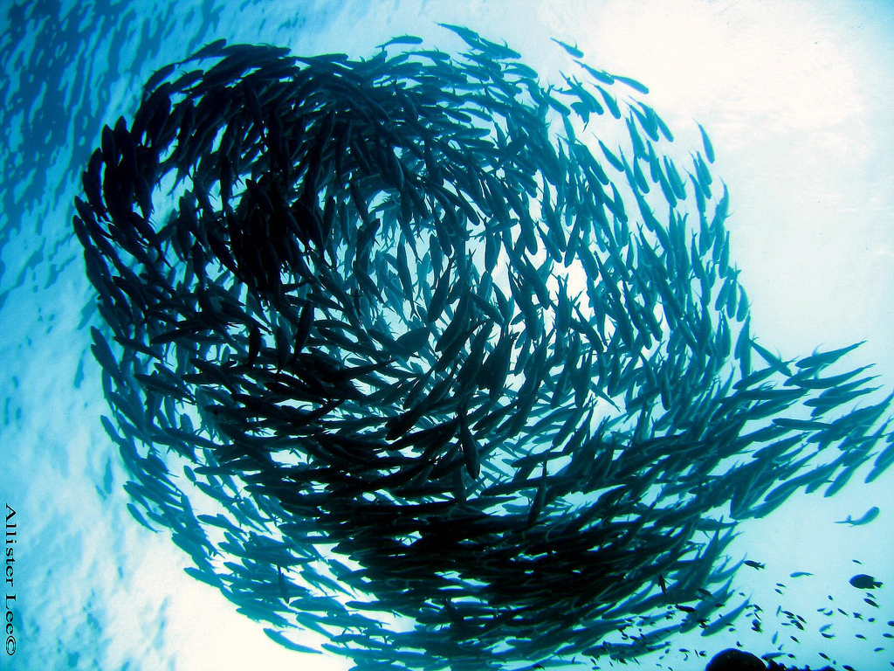
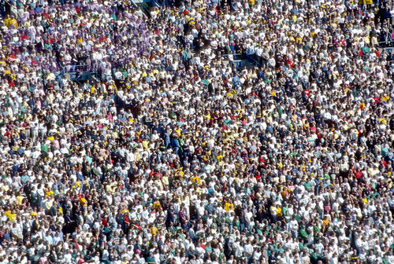
Komunikace sociálních tvorů
3. Komunikace v nehierarchických skupinách
Větší počet docela jednoduchých signálů (kupředu, stop, zpět, cíl, nebezpečí atp.). Tyto signály lze opět sdělovat zrakem (pohybem těla), sluchem (zvukem) i čichem (pachovými signály). Nehierarchickou skupinou je také lidský dav.

Slide 8
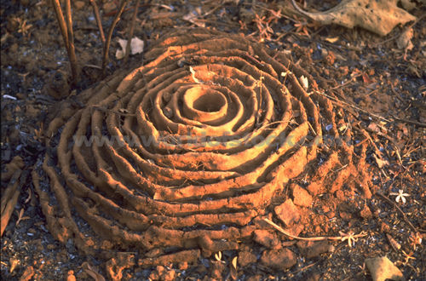
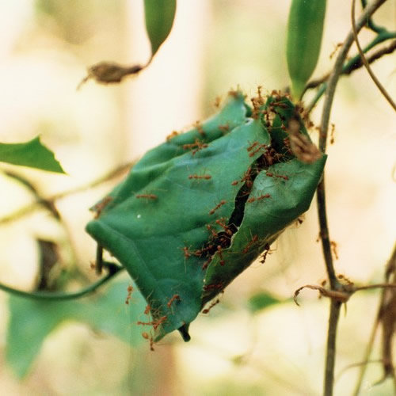
Komunikace sociálních tvorů
4. Komunikace sociálního hmyzu
Jedná se o zvláštní podskupinu komunikace v hierarchických skupinách
Probíhá hlavně skrze feromony (všichni sem, poplach, následuj mě aj.)
Mravenci znají několik pokročilých technologií (zemědělství, chovatelství, otrokářství aj.).

Slide 9
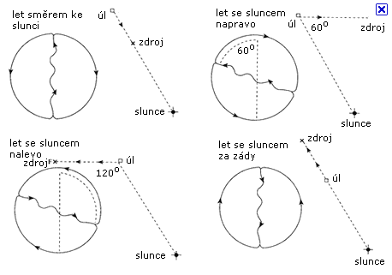
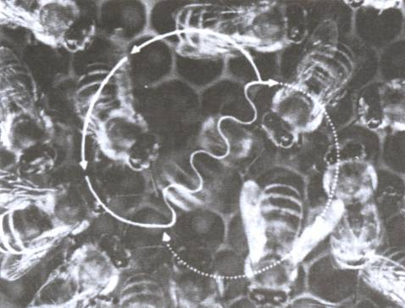
Komunikace sociálních tvorů
4. Komunikace u sociálního hmyzu (vrchol)
Včelí tanec, coby komunikace, je natolik rozvinutý, že napodobuje
některé aspekty světa (Slunce, zdroj potravy) i v jejich nepřítomnosti, čímž se podobá lidské řeči. (není ale tak dokonalá jako lidská komunikace).

Slide 10
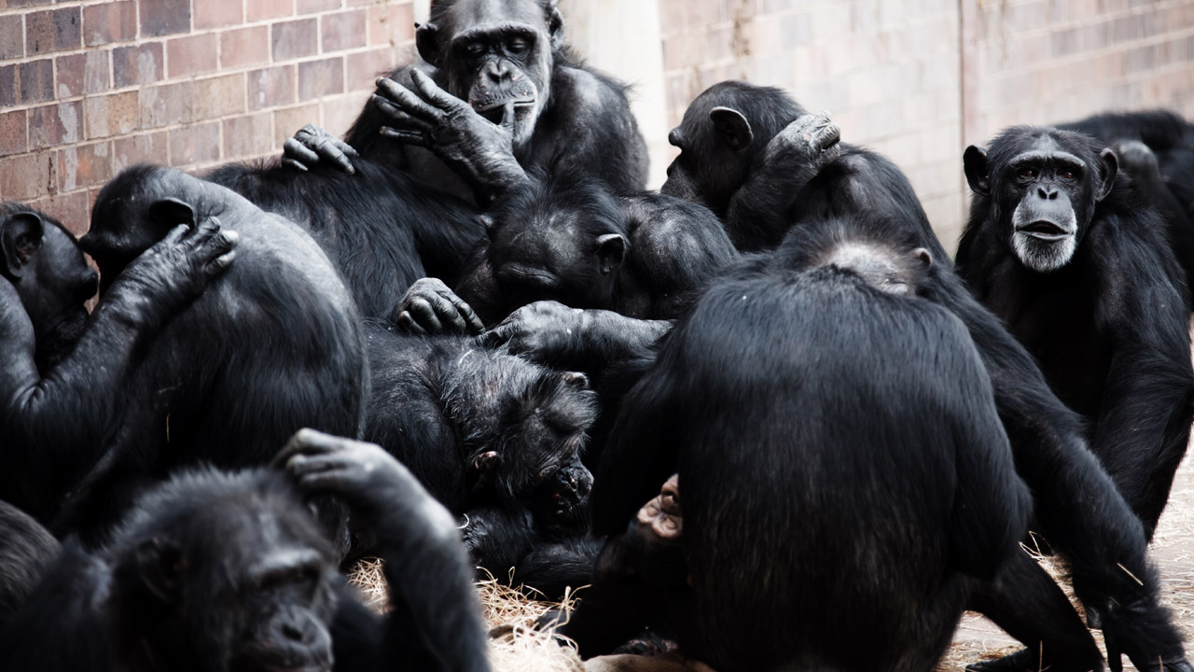
Komunikace sociálních tvorů
5. Komunikace sociálních savců
Od určitého stupně komplexity vztahů a určitého počtu členů skupiny nastává potřeba vyznačovat strukturu skupiny (a tu samou strukturu obměňovat různými jednici), vyznačit „jména“ členů skupiny, teritorium aj. Existují i složitější signály: např. modifikátory (u šimpanzů).

Slide 11
Komunikace sociálních tvorů s člověkem
Washoe (* září 1965, † 30. října 2007) byla samička šimpanze, jenž se stala prvním zvířetem, které se naučilo komunikovat americkou znakovou řečí v rámci experimentu zkoumajícího zvířecí jazykové schopnosti.
Washoe se naučila přibližně 350 slov americké znakové řeči.
Podobnými učebními metodami se další šimpanzi naučili 150 nebo více znaků, které poté dokázali kombinovat k vytvoření smysluplných zpráv.
Empatie, hra s hračkami, učení syna atp. u Washoe.

Slide 12
Komunikace sociálních tvorů
Divoce žijící šimpanzi užívají v komunikaci „modifikátory“, to, co Washoe, však neumějí.
Komunikace kytovců? – rozvinutá především u delfínů (John C. Lilly).

Slide 13
Limity zvířecí komunikace
Je vždy manipulativní (zvířata netlachají, primáti si čistí srst)
Zřídka je jejich komunikace o tom, co není tady&teď (vyjma včel, několika mravenců a snad i havranovitých):
Např. mravenec Camponotus socius (U.S.A., Brazílie): nalezne-li potravu, „vrátí se k hnízdu a zanechává za sebou chemickou stopu. Když potká kolegy, charakteristickým třepáním těla jim naznačí, že našel potravu. Pak se otočí a vrací se po cestičce a ostatní jej následují.“ (Bickerton, 2009, 137)

Slide 14
Limity zvířecí komunikace
Téměř vždy postrádá sřetězování (konkatenaci) více znaků . Avšak:
Mravenec Leptothorax: Nalezne-li zdroj potravy, vrátí se do hnízda. Zde vyvrhne pro kolegy část potravy a poté zdvihne zadeček a vysune žihadlo s kapičkou feromonu , která přiláká jeho druhy Jakmile jej první z kolegů začne následovat, otáčí se a vrací se ke zdroji potravy.“ (Bickerton, 2009, 138)

Slide 15
Zvířecí komunikace postrádá predikaci (o něčem něco tvrdím: „ten strom je vysoký“), nicméně primáti v zajetí ji používají (jejich mozek tedy umožňuje leccos, problém je v motivaci: různé adaptace člověka a šimpanze).
https://www.youtube.com/watch?v=zsXP8qeFF6A (krátkodobá paměť šimpanz vs. člověk)

Slide 16
Limity zvířecí komunikace
18 měsíční děvče užívalo 1,91 MLU, ve 2 letech užívala 3,19 MLU.
Šimpanz bonobo Kanzi používal stále jen 1,5 MLU.
https://www.youtube.com/watch?v=2Dhc2zePJFE (Kanzi a porozumění významu vět)
Nicméně šimpanzi dokážou odlišovat mezi osobním jménem (proprium) a kategorií (apelativum): Peter x cup.
Věty primátů byly nejčastěji „X and Y“, ale dost z jejich vět byly predikace X[Y]: „Roger tickle“, „bus go“, „no balloon“ – nicméně chybí gramatika i syntaxe (Bickerton, 2009, 80-81)

Slide 17
Komunikace moderních lidí
7. Jazyk moderního člověka:
Je převratným vynálezem, jak napodobovat svět – má funkci reprezentativní.
Umožňuje téměř neomezený rozvoj výpovědí (srov. neomezená a cyklická semióza).
Umožňuje hovořit o entitách, které mají jakoukoli smyslovou kvalitu nebo ji nemají vůbec (abstrakce, negace, novotvary, vynálezy atp.).
Umožňuje zápis do jiných médií (písmo, Braillovo písmo, znaková řeč, Morseova abeceda, šifry aj.).
Má metakognitivní funkci!
Umožňuje rozvoj konceptuálních systémů.

Slide 18
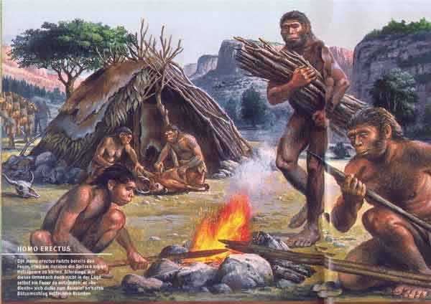
Adamův jazyk?
6. Proto-jazyk prvních hominidů?
Hmmmmm komunikace (Mithen, 2005):
Holistický (nepříliš konkrétní – asi jako dětská řeč)
Manipulativní (koordinovala či iniciovala činnosti)
Multimodální (byla pantomimou, zvukem, pohybem)
Muzikální (rytmická, melodická, zpívaná)
Mimetický (napodobovala přírodní entity)
(„potkáme se u jezera“, „rozděl se o jídlo s XY“...prý i: “jdi a ulov zajíce, kterého jsem viděl před chvílí na kopci za stromem“)
Důvod k vývoji komunikace nad úroveň komunikace ostatních primátů? transmise některých technologií? Jakých?

Slide 19
Otázky
Umí jiní tvorové lhát?
Jsou i jiné kanály komunikace? ESP? Živočichové např. mají i smysly, kterými člověk nedisponuje, a tedy mohou komunikovat z našeho hlediska mimosmyslově!
Jak vznikl moderní jazyk?
Kam se vyvine moderní jazyk?
Otázka evoluce mimolidských komunikačních systémů? Např.: narodily se včely již se schopností včelího tance nebo tento komunikační systém lopotně rozvíjely podobně jako člověk svoji řeč?

Slide 20
Druhy lidské komunikace
 | rovnováha | hmat | zrak | sluch | chuť | čich
 | X | dotyky, podání ruky, polibky, Braillovo písmo | dopravní značky, vlajky, semafor, znaková řeč, gesta, mimika, prestižní předměty, pantomima, početní hůl, písmo, kniha, web, TV, piktogramy, fotografie, film, oděv, účes, tělesné zdobení a mutilace (tetování, zjizvování aj.), šperk2, symbol, mapa, nákres, turistické značky, fasáda domu aj. | řeč, křik, rozhlas, zvony, klakson, píseň | X | snad marketingové vůně, snad parfémy | komunikační díla

